Slide 1
U.d. 09. Combinación de tablas y unión de consultas
DAM 1

Slide 2
Índice
Consultas multitabla. Composiciones internas y externas
Consultas reflexivas.
Consultas con tablas derivadas.
Operadores UNION, INTERSECT y MINUS

Slide 3
1. Consultas multitabla.
En muchas ocasiones necesitaremos realizar consultas sobre varias tablas, indicándolo igualmente en el FROM u otras palabras reservadas que veremos pronto. Se aprovechan los campos relacionados de las tablas para unirlas (join).

Slide 4
1. Consultas multitabla.
La diferencia con las consultas sencillas se halla en la cláusula FROM. Esta vez en lugar de una tabla se pueden utilizar varias tablas
referencia_tabla [, referencia_tabla] ...
referencia_tabla [INNER | CROSS] JOIN referencia_tabla [ON condición]
referencia_tabla LEFT [OUTER] JOIN referencia_tabla ON condición
referencia.tabla RIGHT [OUTER] JOIN referencia_tabla ON condición
referencia_tabla: nombre_tabla [[AS] alias]

Slide 5
1 Consultas multitabla. Sql 1
El producto cartesiano de dos tablas son todas las combinaciones de las filas de una tabla unidas a las filas de la otra tabla.
Por ejemplo, una base de datos de mascotas con dos tablas animales y propietarios

Slide 6
1. Consultas multitabla. Sql 1
La operación anterior genera un conjunto de resultados con todas las combinaciones posibles entre las filas de las dos tablas, y con todas las columnas. Aparentemente esto no tiene mucha utilidad, sin embargo, si se aplica un filtro al producto cartesiano, es decir, una condición WHERE que escoja solo aquellas filas en las que el campo dni (del propietario) coincida con el propietario (de la mascota), se obtienen los siguientes interesantes resultados
Esta operación se llama JOIN de las tablas Propietarios y Animales, y consiste en realizar un producto cartesiano de ambas y un filtro por el campo relacionado
(Clave Foránea vs Clave Primaria).

Slide 7
Piensa… ¿se puede generar una consulta para obtener un listado de pedidos gestionados por cada empleado?

Slide 8
SELECT Empleados.Nombre,Clientes.NombreCliente,Pedidos.CodigoPedido
FROM Clientes, Pedidos, Empleados
WHERE Clientes.CodigoCliente=Pedidos.CodigoCliente
AND
Empleados.CodigoEmpleado = Clientes.CodigoEmpleadoRepVentas
ORDER BY Empleados.Nombre;

Slide 9
1. Consultas multitabla. Sql 1
Se observa que en este caso hay dos JOIN, el primer join entre la tabla Clientes y Pedidos, con la condición Clientes.CodigoCliente=Pedidos.CodigoCliente y la segunda join entre el resultado de la primera join y la tabla Empleados (Empleados.CodigoEmpleado = Clientes.CodigoEmpleadoRepVentas). Nótese que los dos
filtros de la join están unidas por el operador AND. De esta forma se va extrayendo de la base de datos toda la información relacionada, obteniendo así mucha más potencia en las consultas.
También hay que fijarse en que como hay dos campos CodigoCliente, para hacerles referencia, hay que precederlos de su nombre de tabla (p.e. Pedidos.CodigoCliente) para evitar que el SGBD informe de que hay una columna con nombre ambiguo.

Slide 10
1. Consultas multitabla. Sql 1
Realizar una consulta multitabla no limita las características de filtrado y agrupación que ofrece SQL, por ejemplo, si se desea realizar una consulta para obtener cuántos pedidos ha gestionado cada empleado, se modificaría la consulta anterior para agrupar por la columna Nombre de Empleado y contar la columna CodigoPedido:

Slide 11
1. Consultas multitabla SQL 2
SQL 2 introduce otra sintaxis para los siguientes tipos de consultas multitablas; las joins (o composiciones) internas, externas y productos cartesianos (también llamadas composiciones cruzadas):
1. Join Interna:
De equivalencia (INNER JOIN)
Natural (NATURAL JOIN)
2. Producto Cartesiano (CROSS JOIN)
3. Join Externa
De tabla derecha (RIGHT OUTER JOIN)
De tabla izquierda (LEFT OUTER JOIN)
Completa (FULL OUTER JOIN)

Slide 12
1. Consultas multitabla SQL 2
Composiciones internas. INNER JOIN
Hay dos formas diferentes para expresar las INNER JOIN o composiciones internas. La primera, usa la palabra reservada JOIN, mientras que la segunda usa para separar las tablas a combinar en la sentencia FROM, es decir, las de SQL 1.
Con la operación INNER JOIN se calcula el producto cartesiano de todos los registros, después, cada registro en la primera tabla es combinado con cada registro de la segunda tabla, y solo se seleccionan aquellos registros que satisfacen las condiciones que se especifiquen. Hay que tener en cuenta que los valores Nulos no se combinan.

Slide 13
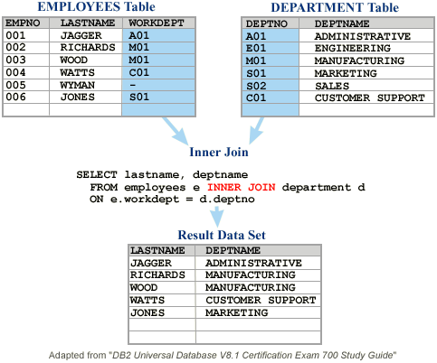

Slide 14
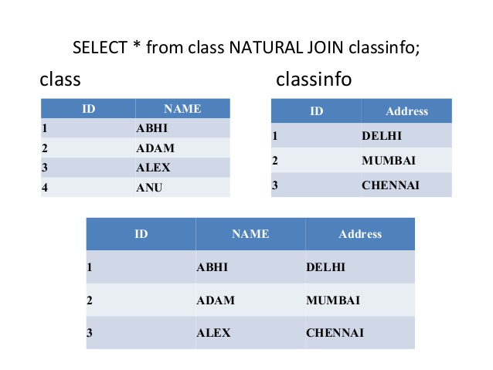
1. Consultas multitabla SQL 2
Composiciones naturales. NATURAL JOIN
Es una especialización de la INNER JOIN. En este caso se comparan todas las columnas que tengan el mismo nombre en ambas tablas. La tabla resultante contiene solo una columna por cada par de columnas con el mismo nombre.

Slide 15
CREATE DATABASE tema8;
use tema8;
CREATE TABLE empleados (Cod_empleado INT (11) PRIMARY KEY NOT NULL, nombre VARCHAR (50) NOT NULL, CodigoOficina VARCHAR (10));
CREATE TABLE oficinas (CodigoOficina VARCHAR (10) PRIMARY KEY NOT NULL, ciudad VARCHAR (30) NOT NULL, Telefono VARCHAR (20) NOT NULL);
ALTER TABLE empleados ADD FOREIGN KEY (CodigoOficina) REFERENCES oficinas (CodigoOficina);
INSERT INTO oficinas VALUES ('1A’,’MADRID','978863498');
INSERT INTO oficinas VALUES ('2A','MONZÓN','978863499’);
INSERT INTO oficinas VALUES ('3A','MONZÓN','978863459’);
INSERT INTO empleados VALUES ('1’,’ROCÍO', '1a');
INSERT INTO empleados VALUES (‘4’,’JUAN', ‘5a');
INSERT INTO empleados VALUES ('2','JOSE', '3a');
INSERT INTO empleados VALUES ('3','ANA', '2a');
SELECT CodigoOficina, empleados.nombre, oficinas.ciudad FROM empleados NATURAL JOIN oficinas;
+---------------+--------+--------+
| CodigoOficina | nombre | ciudad |
+---------------+--------+--------+
| 1a | ROCÍO | MADRID |
| 2a | ANA | MONZÓN |
| 3a | JOSE | MONZÓN |
+---------------+--------+--------+
3 rows in set (0.00 sec)

Slide 16
1. Consultas multitabla SQL 2
Producto cartesiano. CROSS JOIN
Este tipo de sintaxis devuelve el producto cartesiano de dos tablas:

Slide 17
1. Consultas multitabla SQL 2
Composiciones externas. OUTER JOIN
En este tipo de operación, las tablas relacionadas no requieren que haya una equivalencia. El registro es seleccionado para ser mostrado aunque no haya otro registro que le corresponda.
OUTER JOIN se subdivide dependiendo de la tabla a la cual se le admitirán los registros que no tienen correspondencia, ya sean de tabla izquierda, de tabla derecha, o combinación completa.

Slide 18


Slide 19
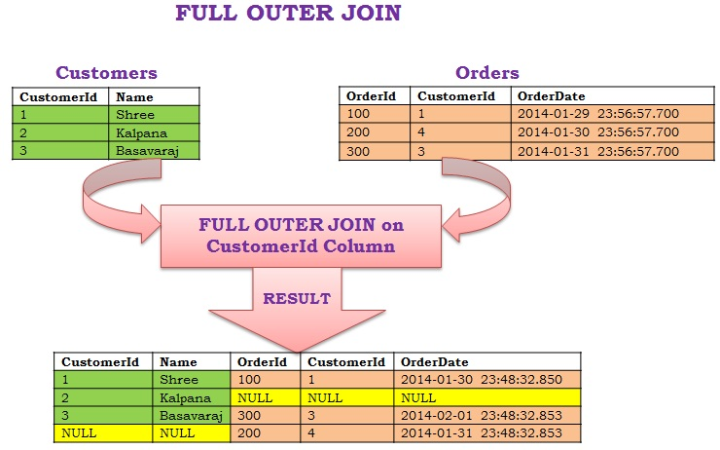

Slide 22
2. CONSULTAS REFLEXIVAS
A veces, es necesario obtener información de relaciones reflexivas, por ejemplo, un informe de empleados donde junto a su nombre y apellidos apareciera el nombre y apellidos de su jefe. Para ello, es necesario hacer una JOIN entre registros de la misma tabla:

Slide 23
3. CONSULTAS CON TABLAS DERIVADAS
Las consultas con tablas derivadas, o inline views, son aquellas que utilizan sentencias SELECT en la cláusula FROM en lugar de nombres de tablas, por ejemplo:
SELECT * FROM (SELECT CodigoEmpleado, Nombre FROM Empleados WHERE CodigoOficina='TAL-ES') as tabla_derivada;
En este caso se ha de distinguir, por un lado la tabla derivada, (SELECT CodigoEmpleado, Nombre FROM Empleados) que tiene un alias tabla_derivada, es decir, una especie de tabla temporal cuyo contenido es el resultado de ejecutar la consulta, su nombre es tabla_derivada y tiene dos columnas, una CodigoEmpleado y otra Nombre. Este tipo de consultas ayudará a obtener información relacionada de forma mucho más avanzada.

Slide 24
3. CONSULTAS CON TABLAS DERIVADAS
Por ejemplo, en la base de datos jardinería si se desea sacar el importe del pedido de menor coste de todos los pedidos, hay que pensar primero como sacar el total de todos los pedidos y de ahí, el pedido con menor coste con la función de columna MIN:

Slide 25
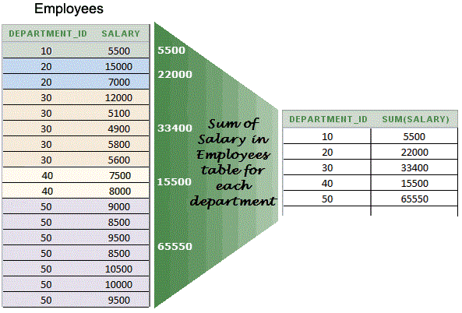

Slide 26
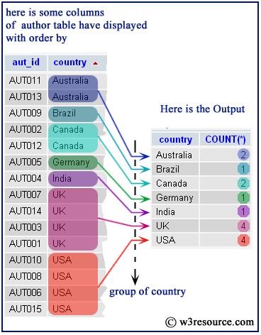

Slide 27
4. Operadores UNION, INTERSECT y MINUS
Los operadores relacionales UNION, INTERSECT y MINUS son operadores de conjuntos.
Los conjuntos son las filas resultantes de cualquier sentencia SELECT válida que permiten combinar los resultados de varias SELECT para obtener un único resultado
SELECT … FROM … WHERE …
operador de conjunto
SELECT … FROM … WHERE ...

Slide 28
Operadores UNION, INTERSECT y MINUS
El operador UNION combina los resultados de dos consultas. Las filas duplicadas que aparecen se reducen a una fila única. Su formato es:
SELECT col1, col2, … FROM tabla1 WHERE condicion
UNION
SELECT col1, col2, … FROM tabla2 WHERE condicion
UNION ALL combina los resultados de dos consultas donde cualquier repetición se mostrará

Slide 29
4.Operadores UNION, INTERSECT y MINUS
El operador INTERSECT devuelve las filas que son iguales en ambas consultas. Todas las filas duplicadas serán eliminadas antes de la generación del resultado final. Su formato es:
SELECT col1, col2, … FROM tabla1 WHERE condicion
INTERSECT
SELECT col1, col2, … FROM tabla2 WHERE condicion

Slide 30
Operadores UNION, INTERSECT y MINUS
El operador MINUS devuelve aquellas filas que están en la primera SELECT y no en la segunda. Las filas duplicadas del primer conjunto se reducirán a una única fila antes de que empiece la comparación con el otro conjunto. Su formato es:
SELECT col1, col2, … FROM tabla1 WHERE condicion
MINUS
SELECT col1, col2, … FROM tabla2 WHERE condicion

Slide 31
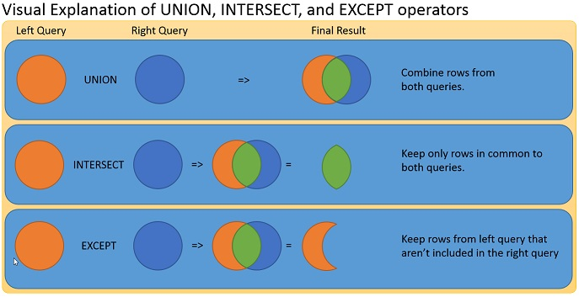
4. Operadores UNION, INTERSECT y MINUS

